Slide 1

VIDA SEM DÍVIDAS
SIMPLES PASSOS
PARA MUDAR SUAS FINANÇAS

Slide 2

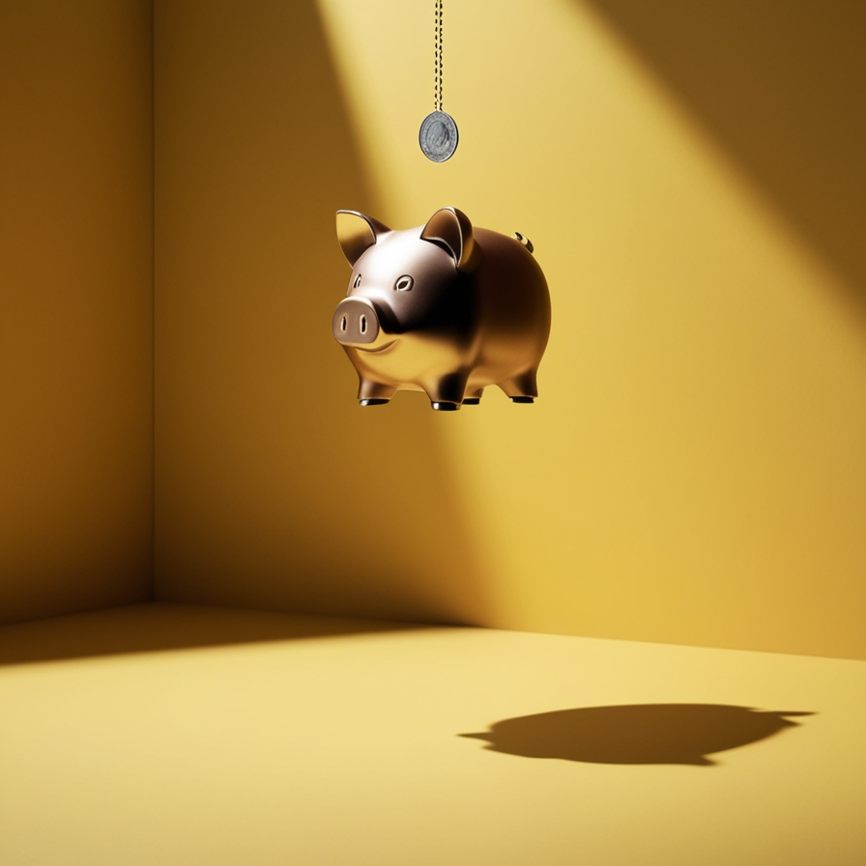
5 Estratégias Simples para Equilibrar Suas Finanças Pessoais
INTRODUÇÃO
Controlar as finanças pode parecer um desafio, mas com alguns passos simples e consistentes, é possível conquistar a tão desejada estabilidade. Confira as cinco principais estratégias para equilibrar suas finanças pessoais e comece a aplicar hoje mesmo!

Slide 3
01
Conheça Seu Dinheiro: Faça um Orçamento Simples

Slide 4

Conheça Seu Dinheiro: Faça um Orçamento Simples
Você sabe exatamente quanto ganha e quanto gasta por mês? Criar um orçamento é o primeiro passo para organizar as finanças. Liste suas entradas (salário, freelas, etc.) e saídas (aluguel, mercado, lazer).
Exemplo prático: Se você ganha R$ 3.000 e gasta R$ 2.800, já tem uma visão clara de onde cortar ou poupar. Use aplicativos como Mobills ou um caderno simples para registrar.

Slide 5
02
Gaste Menos do que Ganha: Simplicidade É Poder

Slide 6

Gaste Menos do que Ganha: Simplicidade É Poder
Parece óbvio, mas muita gente gasta mais do que pode, acumulando dívidas. Priorize o essencial e corte excessos.
Exemplo prático: Se almoçar fora custa R$ 25 por dia, considere levar marmita. Economizar R$ 400 por mês pode fazer toda a diferença.

Slide 7
03
Crie um Fundo de Emergência: Sua Segurança em Primeiro Lugar

Slide 8
Crie um Fundo de Emergência: Sua Segurança em Primeiro Lugar
Imprevistos acontecem: consertar o carro, problemas de saúde ou até mesmo perder o emprego. Um fundo de emergência é a sua proteção.
Exemplo prático: Reserve 10% do salário por mês. Em um ano, com um salário de R$ 2.000, você terá R$ 2.400 guardados.

Slide 9
04
Pague Suas Dívidas: Priorize e Planeje

Slide 10

Pague Suas Dívidas: Priorize e Planeje
Se está endividado, organize-se para sair dessa situação o quanto antes. Comece pelas dívidas com juros mais altos, como cartões de crédito.
Exemplo prático: Devendo R$ 5.000 no cartão? Negocie um parcelamento e elimine a dívida antes de financiar outros projetos.

Slide 11
05
Invista no Futuro: Faça o Dinheiro Trabalhar por Você

Slide 12

Invista no Futuro: Faça o Dinheiro Trabalhar por Você
Guardar dinheiro é importante, mas fazê-lo render é ainda melhor. Aprenda sobre investimentos simples como poupança, CDBs ou Tesouro Direto.
Exemplo prático: Aplicar R$ 200 por mês em um CDB com rendimento atrelados ao CDI anual pode gerar um bom rendimento no longo prazo.

Slide 13
AGRADECIMENTOS

Slide 14

OBRIGADO POR LER ATÉ AQUI
Este E-Book foi gerado por IA e diagramado por humano.
O passo a passo se encontra no meu Github.
.
Esse conteúdo foi gerado com fins didáticos de construção, não foi realizado uma validação cuidadosa humana no conteúdo e pode conter erros gerados por uma IA.
https://github.com/alessandro1706/ebook-chatgpt-leonaardo -

